Slide 1
Rozpoczął się
ROK MIŁOSIERDZIA

Slide 2
Bóg Miłosierny Swoją Mocą może wyzwolić Człowieka z każdej niemocy. Dla Boga nie ma nic niemożliwego.

Slide 3
Tak jak Bóg okazuje nam Swoje miłosierdzie, tak i my czyńmy uczynki miłosierdzia poprzez modlitwę
i abstynencję.

Slide 4
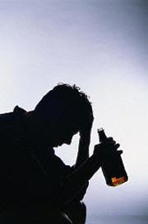
Nie mam już sił dalej tak żyć!

Slide 5
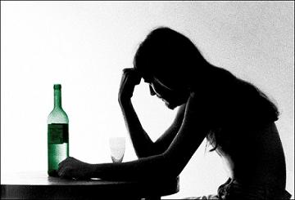
Jak to zmienić?

Slide 6
.
Boże jeśli jesteś, to pomóż mi!

Slide 7
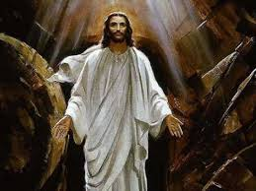
Twoje imię wyryte jest na moich dłoniach, nie opuszczę cię!

Slide 8
„Oto stoję u drzwi i kołaczę…”AP 3,20
Otwórz drzwi Twojego serca i pozwól mi działać w Twoim życiu.

Slide 9

Dołącz do Wspólnoty i módl się razem z innymi.

Slide 10

Krucjata Wyzwolenia Człowieka w naszej Parafii Sanktuarium Św. Wojciecha B.M. w Cieszęcinie, Spotkania: Msza św. w każdy I-wszy Piątek miesiąca o godz.18.00
Zapraszamy

